Slide 1
CHÀO MỪNG QUÝ CÔ GIÁO ĐẾN DỰ GIỜ
Môn: Giáo dục âm nhạc
Chủ đề: Gia đình
Đề tài: CHỈ CÓ MỘT TRÊN ĐỜI
Giáo viên: H PRI Ktla

Slide 2
Hoạt động 1: Trò chuyện

Slide 5
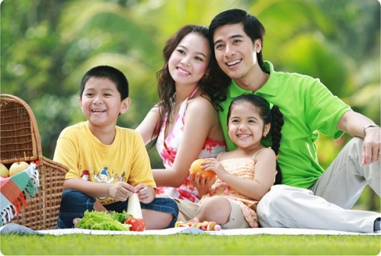

Slide 6
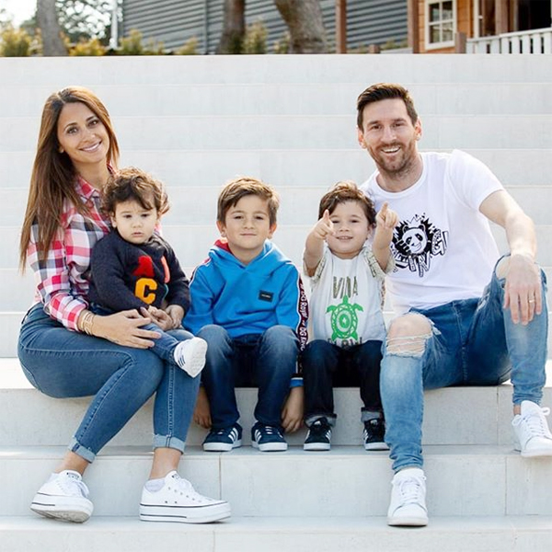

Slide 7
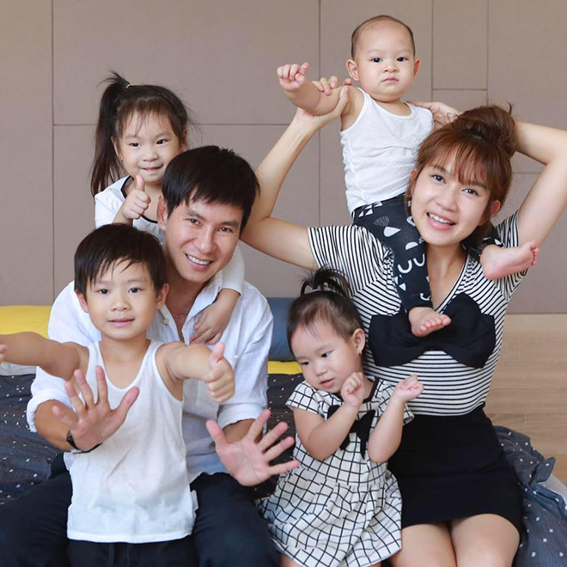

Slide 8
Hoạt động 2: Tài năng

Slide 9
Hoạt động 3: Nghe hát

Slide 10
Hoạt động 4: Trò chơi “THI AI NHANH”

Slide 11
CẢM ƠN QUÝ CÔ GIÁO
ĐÃ LẮNG NGHE

